Slide 1
Надотряд Ортоптероидные: таракановые, богомоловые, термиты, палочники, уховертки, прямокрылые

Slide 2
В целом классификация насекомых может быть представлена в таком виде:
I. Подкласс низшие, или первичнобескрылые — Apterygota
А. Инфракласс энтогнатные — Entognatha
1) Отряд протуры, или бессяжковые — Protura
2) Отряд подуры, или ногохвостки — Podura
3) Отряд диплуры, или двухвостки — Diplura
Б. Инфракласс тизануровые — Thysanurata
4) Отряд тизануры, или щетинохвостки — Thysanura

Slide 3
II. Подкласс высшие, или крылатые — Pterygota
Отдел с неполным превращением — Hemimetabola
Надотряд эфемероидные — Ephemeroidea
5) Отряд поденки — Ephemeroptera
Надотряд одонатоидные — Odonatoidea
6) Отряд стрекозы — Odonatoptera
Надотряд ортоптероидные — Orthopteroidea
7) Отряд таракановые — Blattoptera
8) Отряд богомоловые — Manteoptera
9) Отряд термиты — Isoptera
10) Отряд веснянки — Piecoptera
11) Отряд эмбии — Embioptera
12) Отряд гриллоблаттиды — Grylloblattida
13) Отряд палочники — Phasmatoptera
14) Отряд прямокрылые — Orthoptera
15) Отряд гемимериды — Hemimerida
16) Отряд кожистокрылые (уховертки)— Dermaptera
17) Отряд зораптеры — Zoraptera

Slide 4
Надотряд гемиптероидные — Hemipteroidea
18) Отряд сеноеды — Psocoptera
19) Отряд пухоеды — Mallophaga
20) Отряд вши — Anoplura
21) Отряд равнокрылые — Homoptera
22) Отряд клопы — Hemiptera
23) Отряд трипсы — Thysanoptera

Slide 5
Отдел с полным превращением — Holometabola
Надотряд колеоптероидные — Coleopteroidea
24) Отряд жуки — Coleoptera
25) Отряд веерокрылые — Strepsiptera
Надотряд нейроптероидные — Neuropteroidea
26) Отряд сетчатокрылые — Neuroptera
27) Отряд верблюдки — Raphidioptera
28) Отряд большекрылые — Megaloptera
Надотряд мекоптероидные — Mecopteroidea
29) Отряд скорпионовы мухи — Mecoptera
30) Отряд ручейники — Trichoptera
31) Отряд бабочки — Lepidoptera
32) Отряд перепончатокрылые — Hymenoptera
33) Отряд блохи — Aphaniptera
34) Отряд двукрылые — Diptera

Slide 6
НАДОТРЯД ОРТОПТЕРОИДНЫЕ – Orthopteroidea.
Ротовой аппарат типично грызущий. Задние крылья вполне преобладают над передними или с тенденцией к преобладанию, играют основную роль в полете, передние крылья обычно превращены в надкрылья. Брюшко с церками, у ♀ нередко с яйцекладом, у ♂ иногда с грифельками на IX стерните. Брюшная нервная цепочка со многими ганглиями. Превращение типично неполное, без усложнений. По особенностям крыльев и тенденции к преобладанию мускулатуры задних крыльев над передними ортоптероиды являются функционально двукрылыми, но заднемоторными насекомыми. Сохранение у них церков, первичного грызущего ротового аппарата и некоторых признаков метамерии(сегментации) характеризует их как низко организованных крылатых

Slide 7
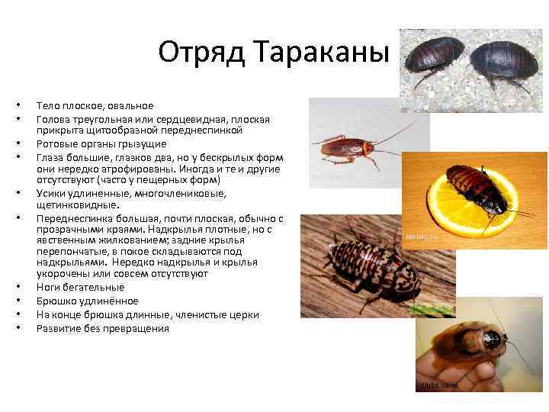

Slide 8
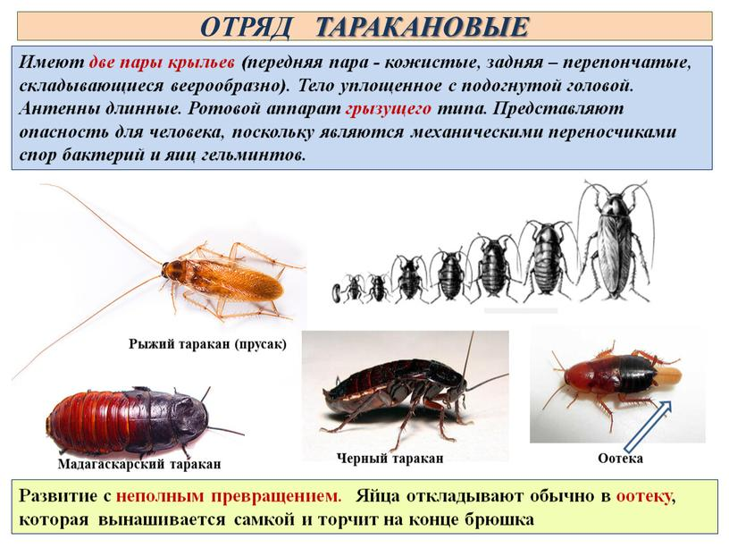

Slide 9
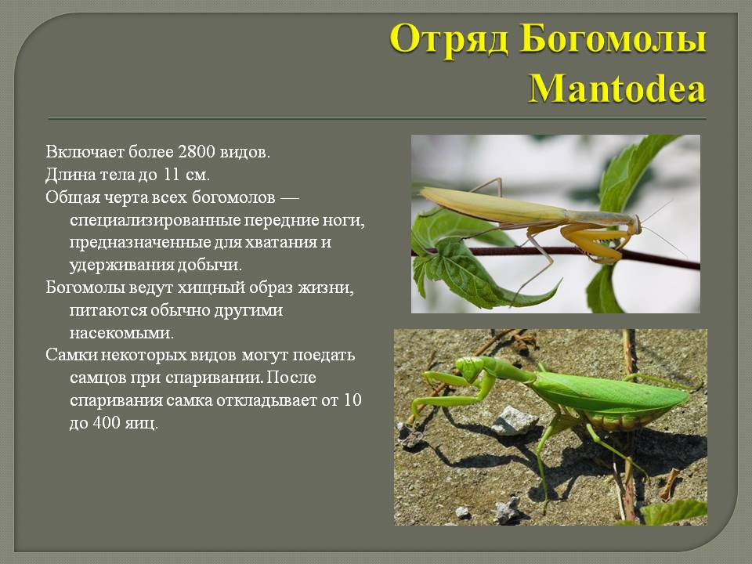

Slide 10
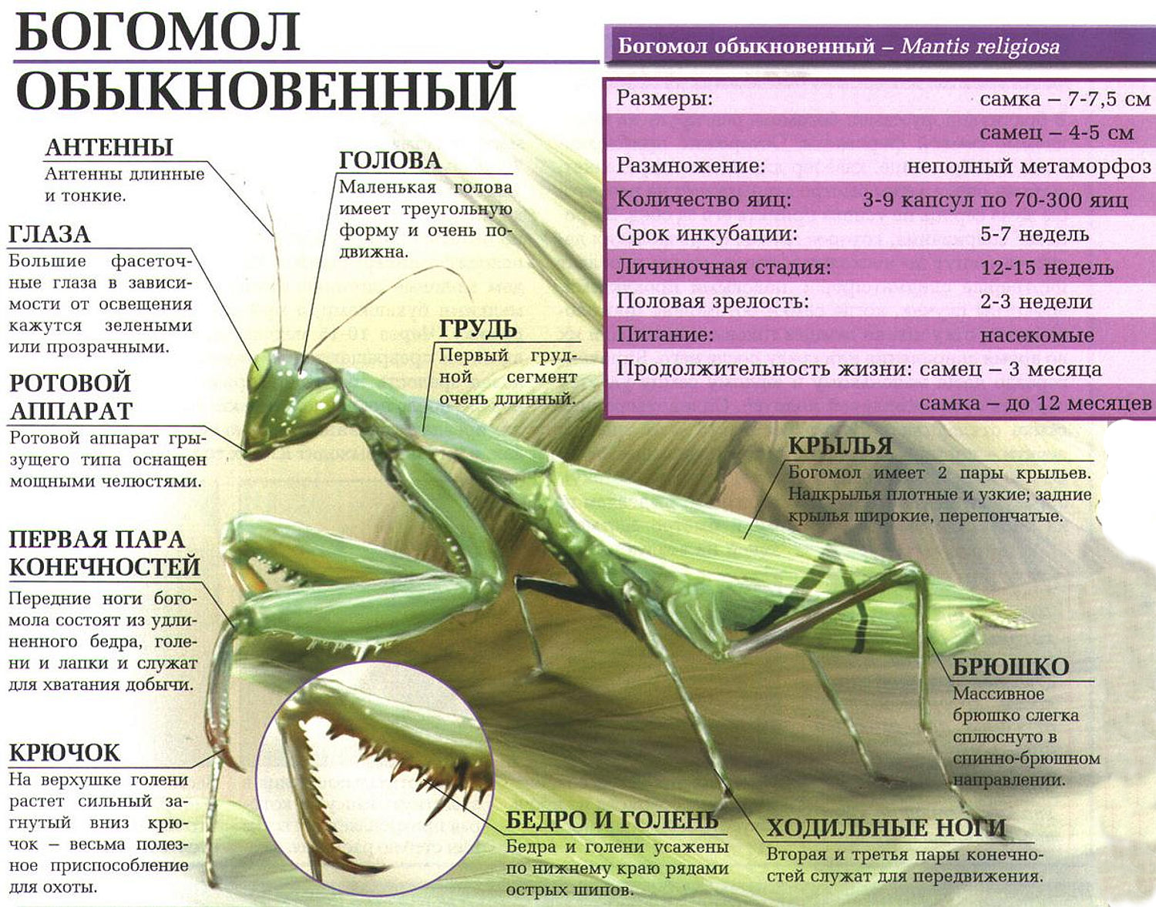

Slide 11
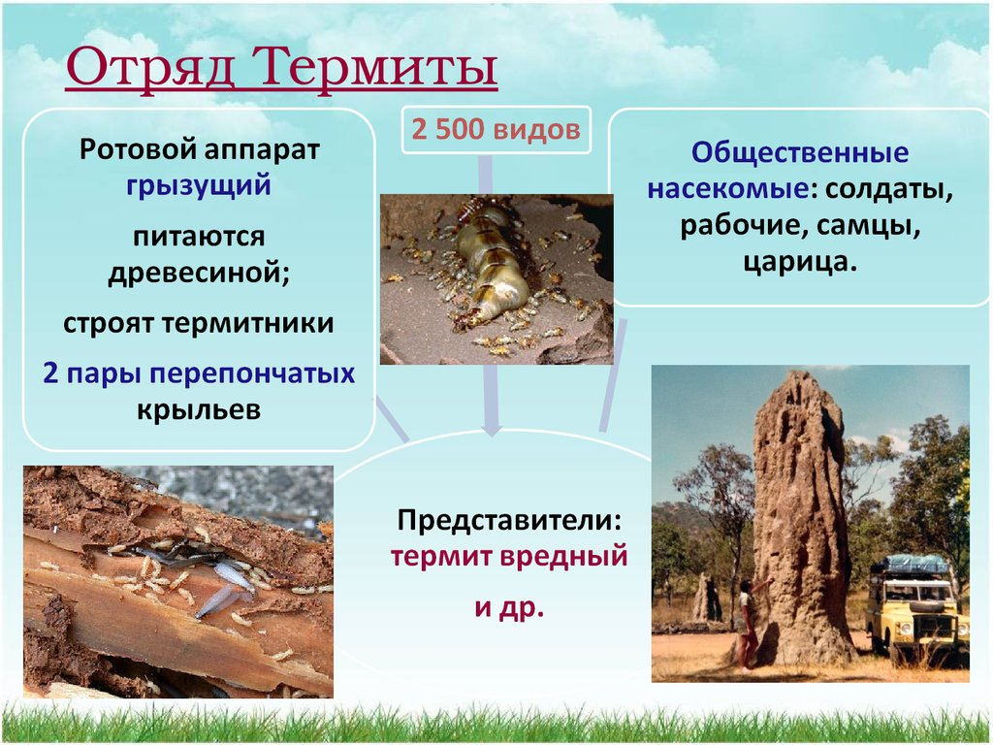

Slide 12
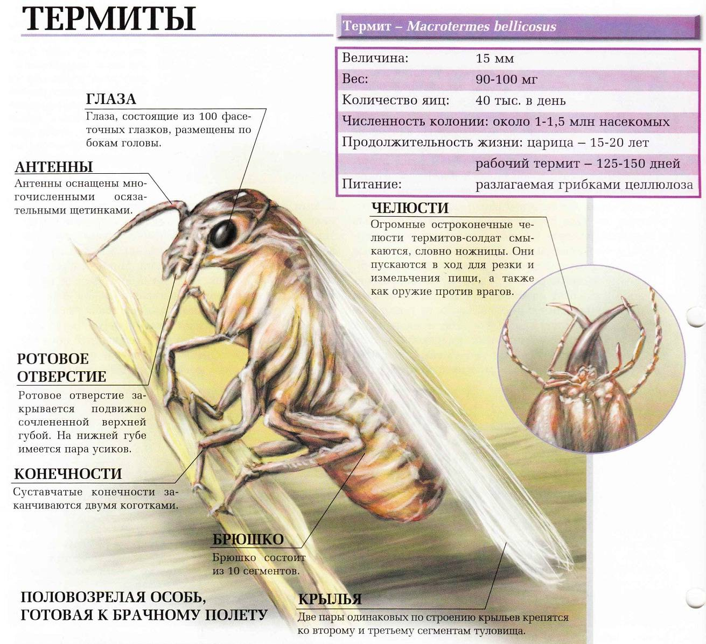

Slide 13
Отряд палочники
Крупные медлительные насекомые своим внешним видом имитируют листья или веточки.
У этих насекомых круглая голова, длинные и тонкие антенны, маленькие глаза и простые грызущие ротовые органы. Туловище и ноги сильно вытянутые, иногда шиповатые или крайне тонкие. Самые мелкие виды имеют в длину приблизительно 12 мм, самый крупный из североамериканских видов, обитающий в США, достигает в длину от 125 до 150 мм. Некоторые тропические виды имеют широкое, листоподобное тело и листовидные выросты на члениках ног.
Все представители палочников питаются листьями, большинство из них живет на деревьях. Сами насекомые всегда остаются незаметными. Их стеблевидная внешность и зеленая или бурая окраска предоставляют им почти идеальное средство защиты, так как с не очень близкого расстояния они совершенно незаметны. Передвигаются они очень медленно и, если их потревожить, притворяются мертвыми.
Яйца откладываются поодиночке и просто сбрасываются на почву вниз. На этой стадии насекомые переживают зиму, взрослые же особи с наступлением холодной погоды погибают. В течение года развивается одно поколение.

Slide 14
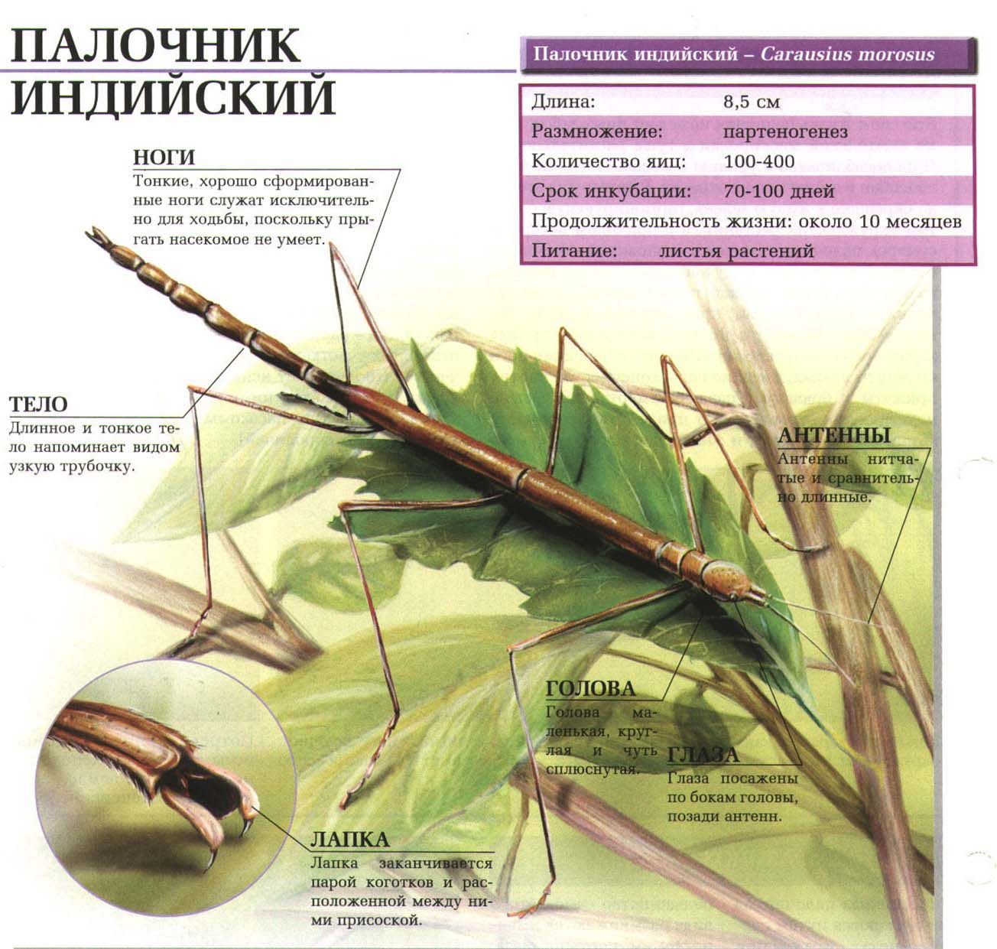

Slide 15
Отряд кожистокрылые (уховертки)— Dermaptera
Насекомые с неполным превращением, с более или менее уплощенным и удлиненным телом, голова с направленными вперед грызущими ротовыми органами, лапки трехчлениковые (современные формы), или 4—5-члениковые (мезозойский подотряд Archidermaptera), передняя пара крыльев, если имеется, то превращена в твердые, лишенные жилкования и сильно укороченные надкрылья, задние крылья, если развиты, в покое складываются вдоль и два раза поперек, в большей своей части скрыты под надкрыльями, лишь выступая из под них в виде короткой крыловой пластинки, представляющей собою твердое хитиновое основание передней части крыльев; или же насекомые совершенно лишены крыльев; брюшко снабжено на конце парой крупных нечленистых твердых придатков — клещей или же имеет короткие членистые церки (подотряд Archidermaptera), стернальные и тергальные полукольца брюшка, соединяясь между собой, образуют зигзагообразную линию. Простые глазки отсутствуют.

Slide 16
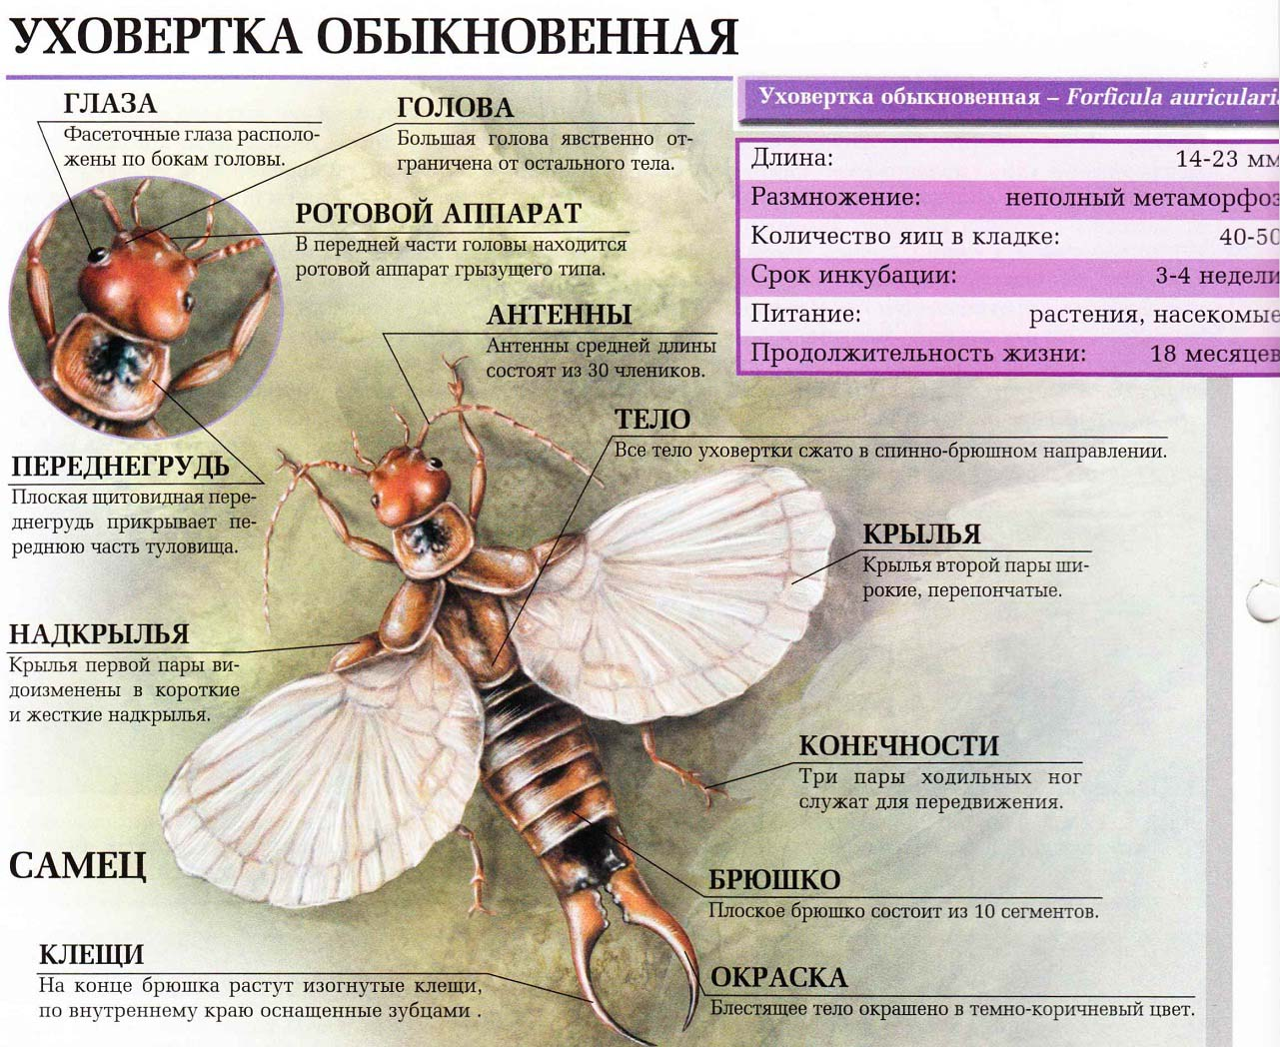

Slide 17
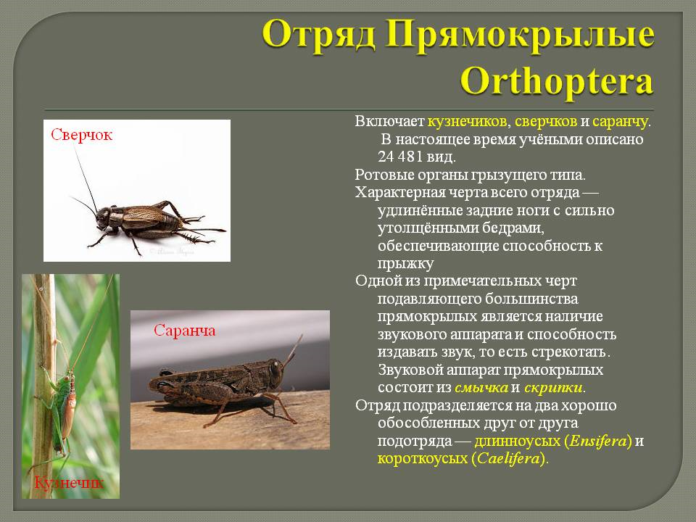

Slide 18
